Slide 1


Графические библиотеки Java
курс
Программирование для мобильных платформ

Slide 2
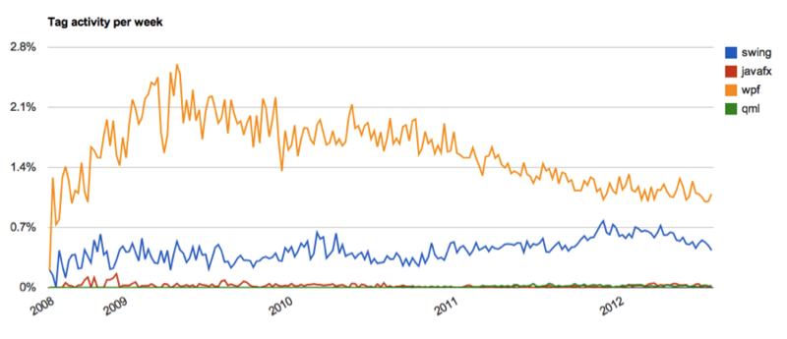
Цель:
1.Изучить графические библиотеки java:
библиотека AWT (Abstract Window Toolkit) - пакет java.awt.*
библиотека JFC (Java Foundation Classes) - пакет javax. swing.*
Frame (AWT) - JFrame (Swing) Button (AWT) - J Button (Swing)
Платформа JavaFX пока не входит в рассмотрение.
Доля вопросов на StackOverflow по каждой из UI-библиотек.
2.Понять принципы построения и взаимосвязи методов графического интерфейса

Slide 3
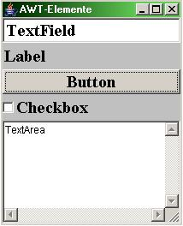
AWT
Abstract Window Toolkit (AWT) — это исходная платформо-независимая оконная библиотека графического интерфейса (Widget toolkit) языка Java.
Сейчас AWT является частью Java Foundation Classes (JFC) — стандартного API для реализации графического интерфейса в Java-программе.
Также AWT является стандартной библиотекой GUI для некоторых профилей Java ME. Например, профили Connected Device Configuration требуют от среды исполнения Java на мобильных телефонах поддержки AWT.

Slide 4
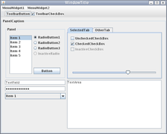
SWING
Swing — библиотека для создания графического интерфейса для Java. Swing был разработан компанией Sun Microsystems. Он содержит ряд графических компонентов (англ. Swing widgets), таких как кнопки, поля ввода, таблицы и т. д.
Swing относится к библиотеке классов JFC, которая представляет собой набор библиотек для разработки графических оболочек. К этим библиотекам относятся Java 2D, Accessibility-API, Drag & Drop-API и AWT.

Slide 5
Сравнение SWING и AWT
Swing предоставляет более гибкие интерфейсные компоненты, чем библиотека AWT. В отличие от AWT, компоненты Swing разработаны для одинаковой кросс-платформенной работы, в то время как компоненты AWT повторяют интерфейс исполняемой платформы без изменений (используя только стандартные элементы ОС для отображения, т.е. для каждого элемента создается отдельный объект ОС (окно) только прямоугольной формы). Элементы управления на основе AWT всегда отображаются поверх Swing-элементов (так как все Swing-компоненты отображаются на поверхности контейнера).
В данный момент, когда библиотека Swing получила широкое распространение, описанная проблема уже не так часто встречается, потому что компоненты AWT окончательно «ушли в тень» и при создании приложений почти не используются.

Slide 6
Сравнение SWING и AWT
Компоненты Swing поддерживают специфические динамически подключаемые виды и поведения (plugable look-and-feel), благодаря которому возможна адаптация к графическому интерфейсу платформы (то есть к компоненту можно динамически подключить другой, специфический для операционной системы, в том числе и созданный программистом вид и поведения). Таким образом, приложения, использующие Swing, могут выглядеть как родные приложения для данной операционной системы.
Основным минусом таких «легковесных» ( Lightweight) компонентов является относительно медленная работа.
Положительная сторона — универсальность интерфейса созданных приложений на всех платформах.

Slide 7
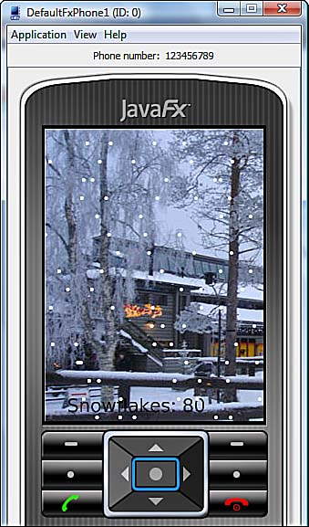
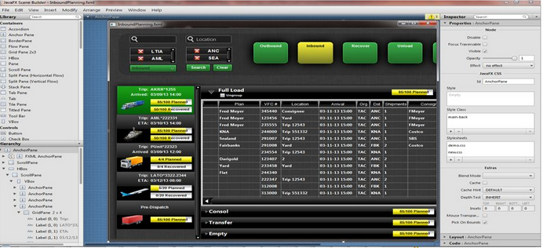
JavaFX
Платформа для создания RIA (Rich Internet Application), позволяет строить унифицированные приложения с насыщенным графическим интерфейсом пользователя для непосредственного запуска из-под операционных систем, работы в браузерах и на мобильных телефонах, в том числе работающих с мультимедийным содержимым.

Slide 8
Содержание
Разработка GUI на Java
    Тяжеловесные и легковесные компоненты
    Иерархия классов графических библиотек
Окна верхнего уровня
Компоненты и контейнеры
Компоновщики
Примеры компонент
Обрамления
Принципы рисования в JAVA
    MVC
    Система рисования Java

Slide 9
Принципы разработки GUI на Java

Slide 10
  Пакеты для создания GUI на Java
AWT огромен. Он состоит из 12 пакетов (Swing еще больше, с 18 пакетами, как JDK 1.7!). К счастью, только 2 пакета - java.awt и java.awt.event - обычно наиболее часто используются.
Java.awt пакет содержит основные AWT классы графики:
  Классы UI Component (как например Button, TextField, and Label),
  Классы-контейнеры GUI (такие как Frame, Panel, Dialog and ScrollPane),
  Менеджеры размещения (как FlowLayout, BorderLayout and GridLayout и др.),
  Графические классы пользователя (such as Graphics, Color and Font).
Java.awt.event пакет поддерживает обработку событий:
  Классы-события (например, ActionEvent, MouseEvent, KeyEvent и WindowEvent)
  Интерфейсы Слушателя События (такие как ActionListener, MouseListener, KeyListener и WindowListener),
  Классы Адаптера Слушателя События (как например MouseAdapter, KeyAdapter, и WindowAdapter).

Slide 11
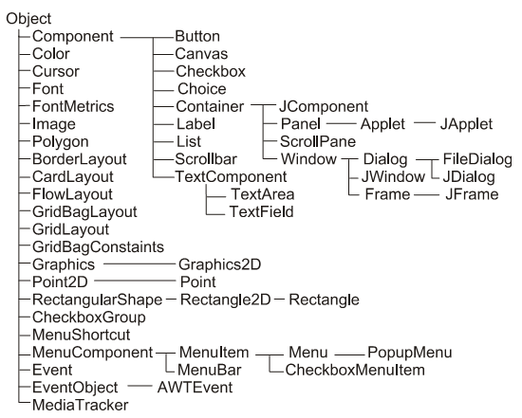
  Классы для создания GUI на Java
Рис. 1. Иерархия классов для создания GUI на Java

Slide 12
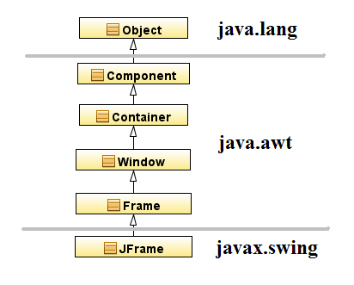
  Классы для создания GUI на Java
Рис. 2. Иерархия оконных классов для создания GUI на Java

Slide 13
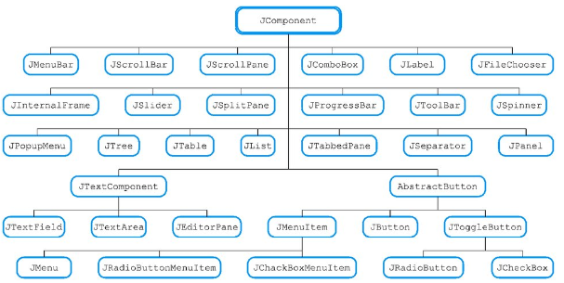
  Классы для создания GUI на Java javax.swing
Рис. 3. Иерархия оконных классов для создания GUI на Java javax.swing

Slide 14
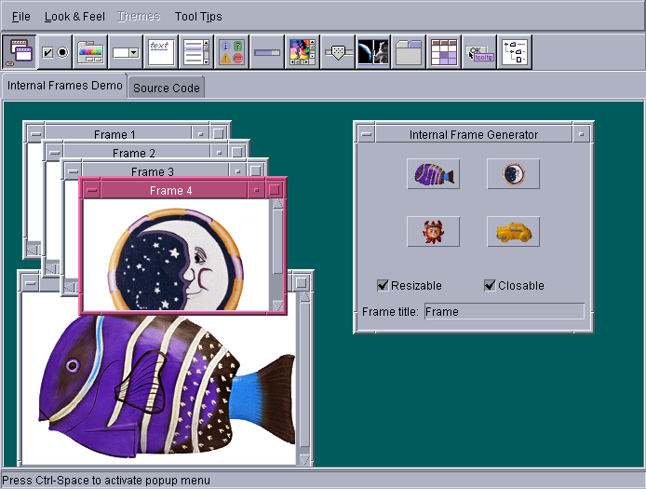
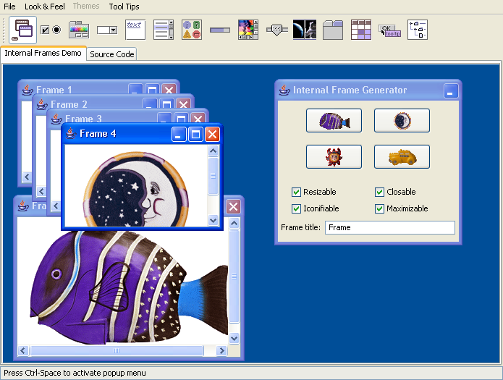
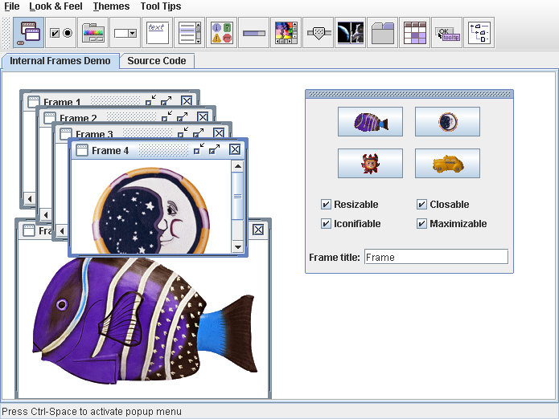
  Разработка GUI на Java: AWT (Abstract Window Toolkit)
Для вывода на экран объекта, созданного в приложении Java и основанного на peer-интерфейсе (AWT), создается парный ему (peer-to-peer) объект графической подсистемы операционной системы, который и отображается на экране. Поэтому графические объекты AWT в каждой графической среде имеют вид, характерный для этой среды: в MS Windows, Motif, OpenLook, OpenWindows, — везде окна, созданные в AWT, выглядят как "родные" окна этой графической среды.
Motif
Windows
Java (Metal)

Slide 15
  Разработка GUI на Java: AWT (Abstract Window Toolkit)
Именно из-за такой реализации peer-интерфейсов и других "родных" (native) методов, написанных главным образом на языке С++, приходилось для каждой платформы выпускать свой вариант JDK.
В версии JDK 1.1 библиотека AWT была переработана. В нее добавлена возможность создания компонентов, полностью написанных на Java и не зависящих от peer-интерфейсов. Такие компоненты стали называть "легкими" (lightweight), в отличие от компонентов, реализованных через peer-интерфейсы, названных "тяжелыми" (heavy).

Slide 16
  Разработка GUI на Java: библиотека "легких" компонентов Java – Swing
В библиотеке Swing переписаны все компоненты библиотеки AWT, так что они могут использоваться самостоятельно, несмотря на то, что все классы из Swing расширяют классы библиотеки AWT.
В Java SE библиотека AWT значительно расширена не только библиотекой Swing, но и добавлением новых средств рисования, вывода текстов и изображений, получивших название Java 2D, и средств, реализующих перемещение текста методом DnD (Drag and Drop).
Кроме того, в Java SE включены новые методы ввода/вывода Input Method Framework и средства связи с дополнительными устройствами ввода/вывода, такими как световое перо или клавиатура Брайля, названные Accessibility.
Все перечисленные средства Java SE: AWT, Swing, Java 2D, DnD, Input Method Framework и Accessibility — составили библиотеку графических средств Java, названную JFC (Java Foundation Classes).

Slide 17
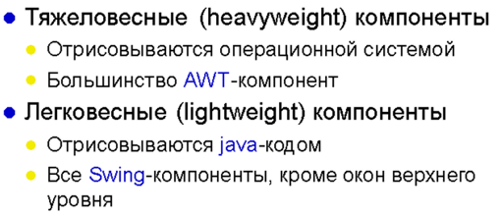
  Тяжеловесные и легковесные компоненты

Slide 18
  Создание GUI на Java -> MVC
Главным преимуществом языка Java является его переносимость и поддержка наиболее популярных платформ.
Во внешнем виде и поведении Java приложений нужно было как-то учитывать требования всех этих платформ, чтобы их пользователям не приходилось тратить лишнее время на освоение новых приложений.
Поэтому было принято решение вообще отказаться от какого-то конкретного внешнего вида компонентов библиотеки Swing и предоставить механизм, позволяющий достаточно просто, не меняя функциональности компонентов, менять их внешний вид.
Прежде всего, нужно было отказаться от совмещения функций
компонента и его внешнего вида и поведения. Такая задача — отделение постоянной составляющей от изменяющейся — встречается в программировании очень часто, в том числе и в программировании библиотек пользовательского интерфейса.
Разработчики Swing обратились к решению, проверенному годами - MVC.

Slide 19
Архитектура MVC

Slide 20
Архитектура MVC (1)
В 1980 -х, появилась очередная версия объектно-ориентированного языка Smalltalk, названная Smalltalk-80. В этой версии возникла архитектура, предназначенная для создания легко расширяемых и настраиваемых пользовательских интерфейсов. Эту архитектуру назвали модель — вид — контроллер (Model/View/Controller).
Появление данной архитектуры привело к возникновению пользовательского интерфейса таким, каким мы его знаем сегодня, ведь именно тогда родились основные концепции и внешний вид большинства известных компонентов.
Идея этих компонентов затем была использована в Macintosh, после чего перешла к многочисленным последователям Macintosh.
Несмотря на то, что с момента появления MVC прошло уже немало времени, эта архитектура остается одним из самых удачных объектно-ориентированных решений, и поэтому часто используется и сегодня.

Slide 21
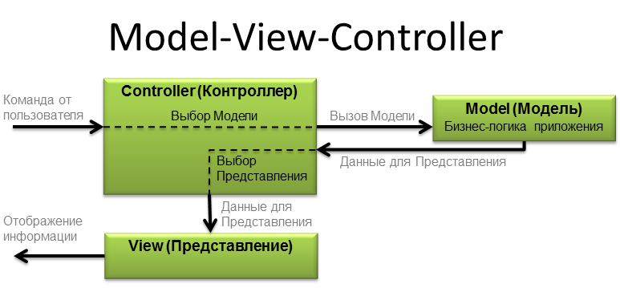
Архитектура MVC (2)
Взаимодействия между моделью, видом и контроллером

Slide 22
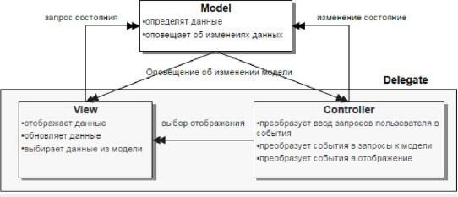
Архитектура MVC (2)
Не удивляйтесь, контроллер может взаимодействовать и с моделью, и с видом, и сразу с обоими.
Контроллер (controller) определяет, как должны реагировать вид и данные модели в ответ на действия пользователя. Наличие в MVC контроллера позволяет использовать одни и те же данные и виды в разных целях.

Slide 23
Архитектура MVC (модель)
Модель (model) хранит данные компонента и позволяет легко, не обращаясь к самому компоненту, изменять или получать эти данные.
Хранение данных отдельно от самого компонента позволяет изменять структуру данных модели, не меняя функций компонента.
Самое главное состоит в том, что отдельная модель позволяет появляться «хорошим» классам, которые описывают данные на языке решаемой задачи, а не на языке той или иной библиотеки пользовательского интерфейса:
  Если нам понадобится список книг в библиотеке, мы назовем класс именно так, а не будем встраивать его в мудреные классы, подгоняя под нужды интерфейса.

Slide 24
Архитектура MVC (вид)
Вид (view) выводит данные на экран для представления их пользователю.
Отделение вида от данных позволяет представлять одни и те же данные совершенно разными способами.
Например, текст формата HTML можно вывести в разном виде: можно провести разметку документа, разместить изображения и ссылки, использовать различные шрифты, а можно показать HTML-документ как код, который состоит из набора тегов и текста среди них.
Между тем данные для этих разных видов требуются одни и те же (текст формата HTML). Например, раскрывающийся список, можно сказать, что он является видом, представляющим на экране набор элементов. Данные раскрывающегося списка можно было бы представить и в другом виде, например, в таблице.

Slide 25
Архитектура MVC (контроллер)
Контроллер (controller) определяет, как должны реагировать вид и данные модели в ответ на действия пользователя.
Наличие в MVC контроллера позволяет использовать одни и те же данные и виды в разных целях. HTML-страница, например, может быть показана в браузере или в визуальном средстве создания страниц.
Не всегда, но тем не менее довольно часто, контроллер также выполняет надзирательные функции и не позволяет пользователям портить модели некорректными данными, проводя проверку их на правильность перед отсылкой в модель.

Slide 26
MVC в Java
Выяснилось, что и для Java классическая архитектура MVC подходит не очень хорошо: разделение контроллеров, моделей и видов не совсем оправдано.
Гораздо более простым в реализации и дальнейшем использовании оказывается решение, совмещающее вид и контроллер в одно целое. Именно такое решение было выбрано разработчиками Swing.

Slide 27
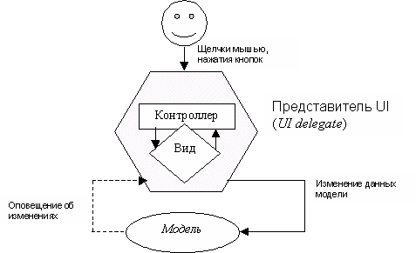
JAVA MVC
Разработчики Swing объединили вид и контроллер в новый элемент, который назвали представителем (delegate) пользовательского интерфейса (User Interface, UI).
Теперь все действия пользователя поступают не в контроллер, определяющий реакцию на них, а в этот новый элемент, в котором происходит значительная часть работы.
Подробнее см. Портянкин И.А.Swing: Эффектные пользовательские интерфейсы. Изд. Питер, 2005.

Slide 28
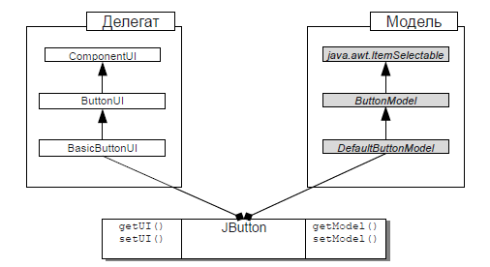
JAVA MVC
В Swing контроллер и представление объединяются в общий компонент под названием делегат (delegate).
Компоненты Swing в любой момент времени связаны с определенной моделью и с определенным делегатом, специфическими для данного компонента. Модели и делегаты реализуют соответствующие интерфейсы.

Slide 29
Окна верхнего уровня

Slide 30
  Классы окон JFrame
вариант 1 - заботимся только о закрытии окна
import javax.swing.*;
import java.awt.event.*;
public class TooSimpleFrame {
public static void main(String[] args) {
// Создаем окно с заголовком “My Frame"
JFrame f = new JFrame(“My Frame”);
f.setSize(300, 200);
// f.pack(); "упаковывает" окно до оптимального размера
f.setDefaultCloseOperation(JFrame.EXIT_ON_CLOSE);
f.setVisible(true);
}
}

Slide 31
  Классы окон JFrame
Ранее практиковалось следующее: создавался listener и регистрировался на экземпляре главного окна, который реагировал на windowClosing() принудительной остановкой виртуальной машины вызовом System.exit(0)
Теперь же есть более "правильный" способ задать реакцию на закрытие окна (см. предыд. слайд). Данный способ уничтожает текущее окно, но не останавливает приложение, то есть приложение будет работать пока не будут закрыты все окна.
вариант 2 – добавляем слушателя
import java.awt.*;
import java.awt.event.*;
class SimpleFrame extends Frame{
SimpleFrame(String s){
super(s);
setSize(300, 250);
setVisible(true);
addWindowListener(new WindowAdapter(){
public void windowClosing(WindowEvent ev){
System.exit(0);
}
});
}
public static void main(String[] args){
new SimpleFrame("Моя графическая программа");
}
}

Slide 32
  Классы окон JFrame
Компоненты Swing должны быть cконфигурированы в потоке-диспетчере событий — том потоке, который передает компонентам пользовательского интерфейса
такие события, как щелчки кнопками мыши и нажатия клавиш…
вариант 3 – добавляем поток-диспетчер
…
public class GraphicsFrame {
public static void main(String[] args) {
EventQueue.invokeLater (new Runnable()
{public void run()
{
SizedFrame frame=new SizedFrame();
frame.setDefaultCloseOperation(JFrame.EXIT_ON_CLOSE);
frame.setVisible(true);
}
} );
}
}
Можно встретить немало программ Swing, которые не инициализируют пользовательский интерфейс в потоке диспетчера событий. Вполне допустимо выполнять инициализацию в главном потоке. К сожалению, в связи с усложнением компонентов Swing программисты Oracle не могут более гарантировать безопасность такого подхода.

Slide 33
  Классы окон JFrame
поток-диспетчер
EventQueue - это поток, который отвечает за ВСЕ ОПЕРАЦИИ с графическим интерфейсом, такие как создание окон, компонентов, вызов собственных функций из API ОС и другие вещи. Поэтому каждый раз, когда нужно менять какую-то часть графического интерфейса, нужно передавать это действие в очередь.
Метод invokeLater() работает асинхронно: он немедленно возвращает вам управление, так что вы можете продолжать работу, зная, что рано или поздно ваш фрагмент кода будет выполнен потоком рассылки событий.
Таким образом, приложение имеет два потока по умолчанию: основной поток (main) и поток диспетчеризации событий (EventDispatchThread - EDT), при этом вся бизнес-логика должна выполняться в основном потоке (или создавать новый поток из основного), а все операции графического интерфейса - в EventQueue (например, добавление нового элемента в таблицу, изменение текста в списке обновления меток). Более того, желательно создать экземпляр главного окна (класс расширяет jframe) в EventQueue.

Slide 34
  Классы окон JFrame
Если не использовать поток-диспетчер
Важнейшим свойством любого пользовательского интерфейса является его отзывчивость.
Если программа замирает хотя бы на несколько секунд, не показывая при этом признаков жизни, это приводит пользователя в самую настоящую ярость. Если не использовать для выполнения длинных сложных задач отдельные потоки (так чтобы не блокировать рассылку событий и работу программы), обеспечить отзывчивость интерфейса будет невозможно.
Если в слушателе или методе обработки событий выполняются достаточно длинные вычисления, выносите их в отдельный поток. Манипулировать графическими компонентами из другого потока выполнения вы всегда сможете с помощью методов класса EventQueue или класса SwingUtilities из пакета javax.swing.

Slide 35
  Классы окон JFrame
поток-диспетчер
При получении событий очередь событий запускает поток рассылки. Легковесные компоненты (к которым относятся и компоненты Swing), а их операционная система не видит, переходят в реализованное состояние одновременно с переходом в реализованное состояние тяжеловесных контейнеров (окон или апплетов), в которых они содержатся. В свою очередь, тяжеловесные контейнеры переходят в реализованное состояние после вызова одного из следующих методов:
pack() — служит для придания окну оптимального размера;
setVisible(true) — выводит окно на экран.
Если вы вызвали один из этих методов, можете быть уверены в том, что поток рассылки событий уже начал свою работу, и вы находитесь в многозадачном окружении.

Slide 36
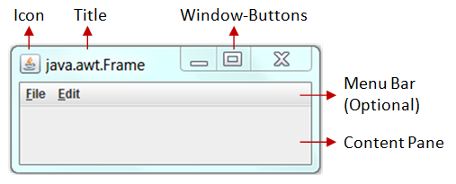
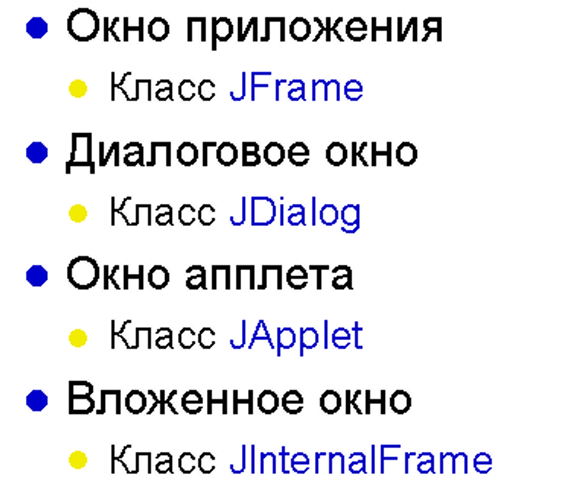
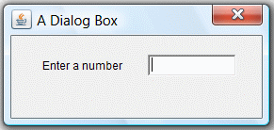
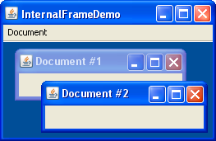
  Типы окон

Slide 37
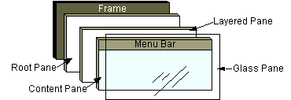
Структура окна
Методы
  getXXXPane() – возвращает панель
  setXXXPane() – устанавливает панель
Рисунок взят из Sun Java Tutorial. Вообще, полезно почитать всю статью: http://download.oracle.com/javase/tutorial/uiswing/components/rootpane.html.

Slide 38
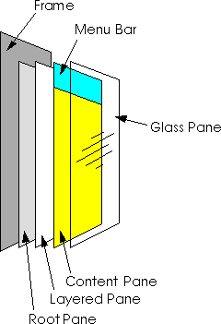
Структура окна
Контейнер верхнего уровня – на рисунке он обозначен как Frame, хотя на деле это может быть JApplet, JWindow, JDialog, JFrame и JInternalFrame –содержит всего одну корневую панель – экземпляр javax.swing.JRootPane.
Упомянутые JApplet, JWindow, JDialog и JFrame – единственные компоненты Swing, отрисовка которых проходит на уровне peer-объектов. Все остальные компоненты унаследованы от javax.swing.JComponent. А его метод paint(Graphics) переопределен так, что никуда в дебри native-кода управление не уходит. В этом и заключается основное отличие от AWT – в Swing отрисовка компонент происходит исключительно в java-коде. Каждая компонента отрисовывает себя сама.

Slide 39
Окна приложения
Класс JFrame
Конструкторы
  JFrame(title)
Свойства
  title – заголовок
  jMenuBar – меню
  iconImage – иконка окна
class SizedFrame extends JFrame{
public SizedFrame()
{super(“My Frame”); //=setTitle("SizedFrame");
Toolkit kit=Toolkit.getDefaultToolkit();
Dimension screenSize=kit.getScreenSize();
int screenHeight= screenSize.height;
int screenWidth= screenSize.width;
//Установка высоты и ширины фрейма и позиционировние с пом. платформы
setSize(screenWidth/2,screenHeight/2);
setLocationByPlatform(true);
//Установка приктограммы и заголовка окна
Image img=kit.getImage("Key.png");
setIconImage(img);
…}

Slide 40
Закрытие окон
Метод
  setDefaultCloseOperation(operation) – установить действие при закрытии окна
    HIDE_ON_CLOSE
    DO_NOTHING_ON_CLOSE
    DISPOSE_ON_CLOSE
    EXIT_ON_CLOSE (JFrame)

Slide 41
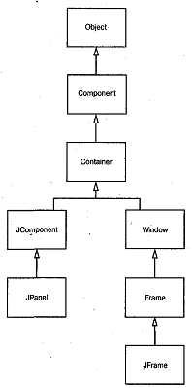
Компоненты и контейнеры

Slide 42
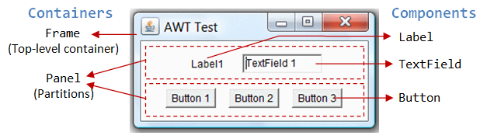
  Классы Container и Component (абстрактный)
Компоненты - элементарные объекты GUI (как, например, кнопка (Botton), метка (Label), и текстовое поле (TextField.))
Контейнеры (как например Рамка (Frame ), Панель (Panel) и Апплет (Applet )) - компоненты специфического расположения, могут содержать суб-контейнеры. Все классы окон унаследованы от класса Container.
Компоненты GUI - также называются элементами контроля – controls (Microsoft ActiveX Control), виджетами (Eclipse's Standard Widget Toolkit, Google Web Toolkit), которые позволяют пользователям взаимодействовать с (т.е., контролировать) приложения через эти компоненты (как например щелчок кнопки и ввод текста).

Slide 43
  Классы Container и Component
На рисунке 3 контейнера: Рамка (Frame) и две панели. Рамка – контейнер верхнего уровня программы AWT.
У нее есть заголовок, содержащий иконку и имя и кнопки minimize/maximize/close, а так же меню (optional) и область содержащая контент.
Панель - прямоугольная область, предназначенная для группировки связанных GUI компонентов.
В GUI программе, компоненты должны содержаться в контейнере. Контейнер сначала нужно идентифицировать, затем добавить к нему компоненты с помощью метода add(Component c), например:
Panel panel = new Panel(); // Panel is a Container
Button btn = new Button("Press"); // Button is a Component panel.add(btn); // The Panel Container adds a Button Component

Slide 44
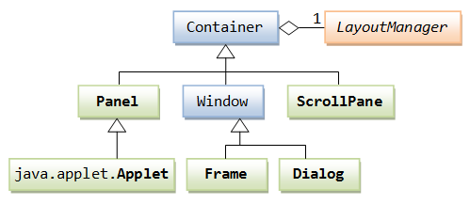
  Иерархия контейнерных классов
Иерархия контейнерных классов
• Части интерфейса пользователя, содержащие другие компоненты:
  JPanel - панель
  JFrame - окно приложения
  JDialog - диалоговое окно
  JSrollPane - область с полосой прокрутки
Как видно из рисунка, все классы включают Layout Manager - компоновщик

Slide 45
  Класс контейнер Container
Элементы, которые содержат другие элементы, называются контейнерами. Все они являются потомками класса Container и наследуют от него ряд полезных методов:
  add(Component comp) — добавляет в контейнер элемент comp;
  remove(Component comp) — удаляет из контейнера элемент comp;
  removeAll() — удаляет все элементы контейнера;
  getComponentCount() — возвращает число элементов контейнера.
Кроме перечисленных в классе Container определено около двух десятков методов для управления набором компонентов, содержащихся в контейнере. Как видно, они похожи на методы класса-коллекции - по сути контейнер и является коллекцией, но коллекцией особого рода — визуальной.
Кроме хранения элементов контейнер занимается их пространственным расположением и прорисовкой. В частности, он имеет метод getComponentAt(int x, int y), возвращающий компонент, в который попадает точка с заданными координатами (координаты отсчитываются от левого верхнего угла компонента) и ряд других. Мы не будем подробно рассматривать абстрактный контейнер, а сразу перейдем к его наиболее часто используемому потомку — классу JPanel.

Slide 46
  Панель и размещение элементов
Панель JPanel — это элемент управления, представляющий собой прямоугольное пространство, на котором можно размещать другие элементы. Элементы добавляются и удаляются методами, унаследованными от класса Container.
У каждой панели есть так называемый менеджер размещения или компоновщик, который определяет стратегию взаимного расположения элементов, добавляемых на панель. Его можно изменить методом setLayout(LayoutManager manager).
Но чтобы передать в этот метод нужный параметр, необходимо знать, какими бывают менеджеры или компоновщики.
Сначала рассмотрим пример с размещением элементов, а затем вернемся к менеджерам или компоновщикам.

Slide 47
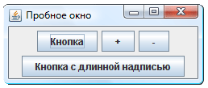
  Панель и размещение элементов
Пример 8.1
import java.awt.BorderLayout;
import javax.swing.*;
import java.awt.*;
public class TooSimpleFrame {
public static void main(String[] args) {
JFrame f = new JFrame();
f.setTitle("Пробное окно");
f.setDefaultCloseOperation(JFrame.EXIT_ON_CLOSE);
JPanel panel = new JPanel();
panel.setLayout(new FlowLayout()); //создаем менеджер
panel.add(new JButton("Кнопка"));
panel.add(new JButton("+"));
panel.add(new JButton("-"));
panel.add(new JButton("Кнопка с длинной надписью"));
f.setContentPane(panel);//позволяет заменить панель содержимого окна.
f.setSize(250, 100); f.setVisible(true);
}
}

Slide 48
Компоновщики
(менеджеры размещения )

Slide 49
Компоновщики
Размещают компоненты внутри контейнера
Интерфейс java.awt.LayoutManager
Поддержка менеджеров расположения встроена в базовый класс всех контейнеров java.awt.Container.
  Все компоненты библиотеки Swing унаследованы от базового класса этой библиотеки JComponent, который, в свою очередь, унаследован от класса Container.
  Таким образом, для любого компонента Swing вы сможете установить требуемый менеджер расположения или узнать, какой менеджер им используется в данный момент. Для этого предназначены методы setLayout() и getLayout().

Slide 50
Задача компоновщика
Разместить компоненты так, чтобы удовлетворялись рекомендации
Рекомендации по размеру
  Dimension minimumSize – минимальный
  Dimension preferredSize – наилучший
  Dimension maximumSize -- максимальный
Виды компоновщиков
FlowLayout
BorderLayout
GridLayout
BoxLayout
CardLayout
GridBagLayout
SpringLayout

Slide 51
Задача компоновщика
Можно конечно размещать компоненты "вручную", задавая их размеры и положение в контейнере абсолютными координатами в координатной системе контейнера и используя метод setBounds() (как показано на следующем слайде).
Такой способ размещает компоненты с точностью до пикселя, но не позволяет перемещать их. При изменении размеров окна с помощью мыши компоненты останутся на своих местах привязанными к левому верхнему углу контейнера. Кроме того, нет гарантии, что все мониторы отобразят компоненты так, как вы задумали.
Чтобы учесть изменение размеров окна, надо задать размеры и положение компонента относительно размеров контейнера, например, так, как показано в примере на следующей странице, но тогда при всяком изменении размеров окна расположение компонента придется задавать заново.

Slide 52
Ручное размещение элементов
Пример 8.2
class SimpleComp extends Frame{
SimpleComp(String s){
super(s);
setLayout(null); //отключаем менеджер по умолчанию
Font f = new Font("Serif", Font.BOLD, 15);
setFont(f);
Label l1 = new Label("Выберите товар:", Label.CENTER);
l1.setBounds(10, 50, 120, 30); add(l1);
Label l2 = new Label("Выберите способ оплаты:");
l2.setBounds(160, 50, 200, 30); add(l2);
setSize(400, 300);
setVisible(true);
}
public static void main(String[] args){
Frame f = new SimpleComp(" Простые компоненты");
f.setDefaultCloseOperation(JFrame.EXIT_ON_CLOSE);
f.setSize(450, 450); f.setVisible(true);
}
}

Slide 53
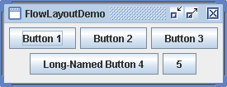
FlowLayout
Применение компоновщиков
Компоненты выкладываются один за другим, с переносом строк
Свойства:
  align– выравнивание
    LEFT, RIGHT, CENTER, LEADING, TRAILING
  vgap / hgap – расстояние по горизонтали / вертикали
Конструкторы:
FlowLayout( ); //выравнивание по центру и промежутки 5 пикселей- умолчание
FlowLayout(int align);
FlowLayout(int align, int hgap, int vgap);
После формирования объекта эти параметры можно изменить методами:
setHgap(int hgap);
setVgap(int vgap);
setAlignment(int align);
Подробнее см. документацию: https://docs.oracle.com/javase/7/docs/api/java/awt/FlowLayout.html

Slide 54
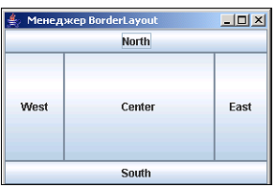
BorderLayout
Применение компоновщиков
Компоненты располагаются по краям
Свойства
  vgap / hgap – расстояние по вертикали / горизонтали
Конструкторы:
BorderLayout() //между областями нет промежутков;
BorderLayout(int hgap int vgap) //между областями остаются горизонтальные hgap и вертикальные vgap промежутки, задаваемые в пикселях.
BorderTest(String s){
super(s);
add(new JButton("North"), BorderLayout.NORTH);
add(new JButton("South"), BorderLayout.SOUTH);
add(new JButton("West"), BorderLayout.WEST);
add(new JButton("East"), BorderLayout.EAST);
add(new JButton("Center"));
setSize(300, 200);
setVisible(true);
…

Slide 55
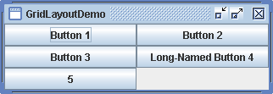
GridLayout
Применение компоновщиков
Компоненты располагаются в виде таблицы
Свойства
  rows / columns – количество строк / столбцов
  vgap / hgap – расстояние по вертикали / горизонтали
Конструкторы:
GridLayout( ); //задает таблицу размером 0х0 без промежутков между компонентами. Компоненты будут располагаться в одной строке.
GridLayout(int rows, int columns); //промежутков нет, все компоненты равны
GridLayout(int int rows, int columns, int hgap, int vgap);

Slide 56
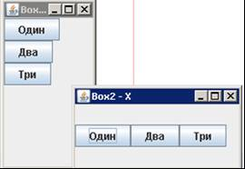
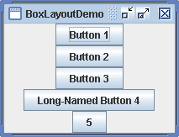
BoxLayout
Применение компоновщиков
Выкладывает компоненты горизонтально / вертикально
Конструктор
  BoxLayout(container, axis)
    X_AXIS, Y_AXIS

Slide 57
Другие компоновщики
Применение компоновщиков
CardLayout – помещает компоненты друг за другом
GridBagLayout – помещает компоненты в гибкую таблицу
SpringLayout – очень гибкий компоновщик, используется при кодогенерации

Slide 58
Запуск компоновщика
Применение компоновщиков
Автоматически – при изменении размера контейнера
Вручную
  invalidate() – запросить перекомпоновку компоненты и всех ее предков
  revalidate() – thread-safe invalidate()
Если контейнер уже на экране, а вы меняете свойство содержащегося в нем компонента, влияющее на его внешний вид, а самое главное, размеры, для обновления контейнера, его размеров и размеров всех соседей-компонентов необходимо провести проверку корректности (валидацию), которая заново распределит пространство на экране и перерисует компоненты в их новом состоянии.

Slide 59
Примеры компонент

Slide 60
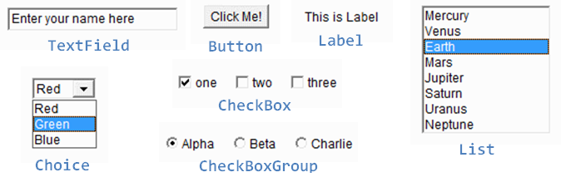
  AWT компоненты
  Возможности AWT компонентов
Генерация событий
Обработка ввода пользователя
Рамки
Отрисовка "вручную"
Поддержка Drag & Drop
Компоновка
...

Slide 61
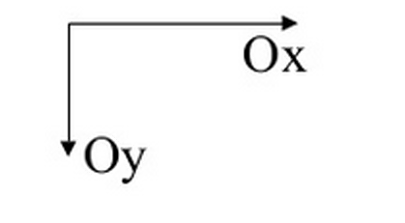
  Методы класса Component
Dimension getSize() Возвращает размеры компонента
setBounds (int х, int у,
int width, int height) Устанавливает размеры компонента
int getWidth() Ширина компонента
int getHeight() Высота компонента
isEnabled() Проверка доступности
setEnabled(boolean b) Установка доступности
isVisible() Проверка видимости
setVisible(boolean b) Установка видимости
А также многие другие…

Slide 62
Обрамление

Slide 63

Обрамление
Каждая компонента может иметь обрамление в виде рамки
Пакет javax.swing.border
Класс Border
Метод
  Component.setBorder(Border)
Размер обрамления
Размер обрамления вычитается из размера компоненты
Класс Insets
Конструктор Insets(left, right, bottom, top)
Поля
  left – отступ слева
  right – отступ справа
  bottom – отступ снизу
  top – отступ сверху

Slide 64
Типы обрамлений
Простые
Наборные
С заголовком
Составные

Slide 65
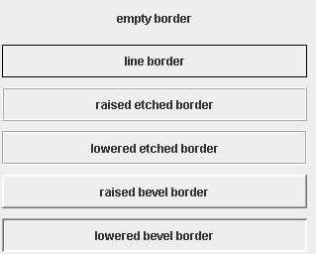
Простые обрамления
Классы
  EmptyBorder – пустое место
  LineBorder – линия
  EtchedBorder – объемность
  BevelBorder – выпуклость / вдавленность

Slide 66
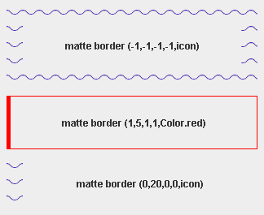
Наборные обрамления
Обрамление “набирается” из рисунка
Класс MatteBorder

Slide 67
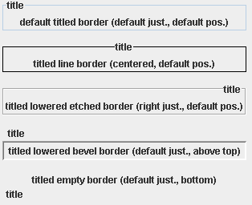
Обрамления с заголовком
Создается на основе другого обрамления
Класс TitledBorder
Свойства
  justification – горизонтальное местоположение
  position – вертикальное местопложение

Slide 68
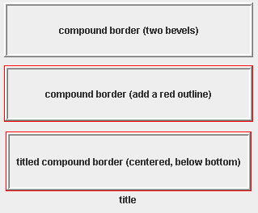
Составное обрамление
Объединяет два обрамления
Класс CompoundBorder
Конструктор
  CompoundBorder(insideBorder, outsideBorder)

Slide 69
Обрамления (пример)
public class Borders extends JFrame {
public Borders() {
super("Borders");
setDefaultCloseOperation(EXIT_ON_CLOSE);
// создаем панели с всевозможными рамками
JPanel contents = new JPanel(new GridLayout(3, 2, 5, 5));
contents.add(createPanel(new TitledBorder("Рамка с заголовком"), "TitledBorder"));
contents.add(createPanel(new EtchedBorder(), "EtchedBorder"));
contents.add(createPanel(new BevelBorder(BevelBorder.LOWERED), "BevelBorder"));
contents.add(createPanel(new SoftBevelBorder(BevelBorder.RAISED), "SoftBevelBorder"));
contents.add(createPanel(new LineBorder(Color.green, 5), "LineBorder"));
contents.add(createPanel(new MatteBorder(new ImageIcon("matte.gif")), "MatteBorder"));
// выводим окно на экран
setContentPane(contents);
pack();
setVisible(true);
}

Slide 70
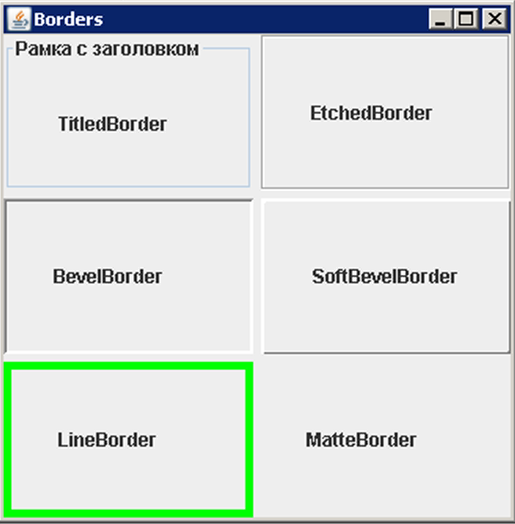
Обрамления
(пример - окончание)
// метод создает панель с рамкой и надписью
private JPanel createPanel(Border b, String text)
{
JPanel panel = new JPanel(new BorderLayout());
panel.add(new JLabel(text));
panel.setBorder(new CompoundBorder(b,
new EmptyBorder(30, 30, 30, 30)));
return panel;
}
public static void main(String[] args) {
new Borders();
}
}
Вспомогательный метод createPanel(), создает новую панель с полярным расположением, в центр ее добавляет надпись и устанавливает нужную рамку Border. Заметьте, что метод createPanel() «украшает» панели с помощью сразу трех рамок: собственно панель получает в качестве рамки объект CompoundBorder, позволяющий совместить две рамки в одну. Внешней рамкой является та, которая передается в метод в качестве параметра, а внутренняя рамка для всех панелей одна — это рамка EmptyBorder, оставляющая между границей панели и ее содержимым пустое пространство, чтобы надпись с названием рамки было проще читать.

Slide 71
Система рисования JAVA

Slide 72
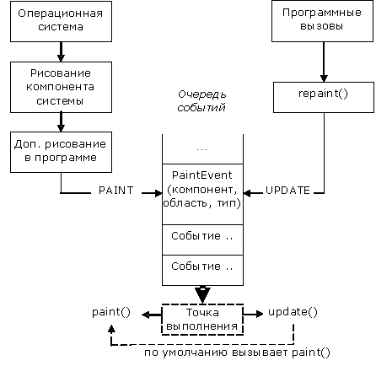
Система рисования JAVA
Графическая система хранит все свои события в очереди
Вызовы о прорисовке того или иного фрагмента экрана также размещаются в очереди с помощью специального события PaintEvent.
Операционная система, когда, по ее мнению, элемент был «поврежден» (свернут, перекрыт другим окном) вызывает метод paint().
Если же элемент необходимо перерисовать по событию пользовательского инт-са, необходимо вызвать метод repaint() ->update() -> paint().

Slide 73
Система рисования JAVA
На самом деле все немного сложнее:
В первом варианте призыв нарисовать фрагмент экрана присылает операционная система, когда, по ее мнению, он был «поврежден», то есть свернут, закрыт другим окном и т.п.
  Если в этот фрагмент входит системный компонент (тот самый, что представлен компонентами AWT, такими, как кнопки Button или списки List), он перерисовывает себя сам, и выглядит именно так, как ему положено в данной операционной системе.
  После этого помощник (peer) компонента или системная часть Java создаст событие PaintEvent с типом PAINT, укажет в нем, какую область экрана необходимо перерисовать и в каком компоненте и поместит его в очередь событий EventQueue.
Программная перерисовка много проще и никаких системных вызовов не касается.
  В методе repaint() просто создается событие PaintEvent с типом UPDATE, указывается компонент (тот самый для которого и был вызван repaint()) и область перерисовки (ее можно указать вручную или будет использован весь размер компонента), и также помещается в очередь событий.

Slide 74
Система рисования JAVA
Таким образом,
PaintEvent обрабатываются самой системой (в помощниках), когда поток рассылки событий «вытаскивает» их из очереди и передает в метод dispatchEvent() компонента, к которому они принадлежат.
Для событий типа PAINT вызывается метод paint() компонента, в котором необходимо провести перерисовку.
Для событий UPDATE вызывается метод update(), который по умолчанию все также вызывает метод paint(). Все эти методы определены в базовом классе любого компонента Component.
В качестве средства для рисования в каждый из этих «рисующих» методов передается графический объект Graphics (часто его называют графическим контекстом). Именно с его помощью графические примитивы выводятся на экран.
Когда операционная система присылает тяжеловесному контейнеру, в котором содержатся легковесные компоненты, сообщение о необходимости перерисовки, он прежде всего прорисовывает себя, а затем переходит к содержащимся в нем (то есть дочерним) компонентам, вызывая для них метод paint().

Slide 75
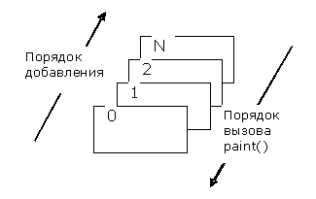
Рисование легковесных компонентов
Итак – легковесный компонент – это нечто, унаследованное от класса Component, и не связанное с операционной системой помощником (peer). Как он выглядит на экране, определяет исключительно его рисующий метод paint(). Эти компоненты можно добавлять в контейнер (лишь бы он был унаследован от класса Container).
В контейнерах поддерживается иерархия компонентов, выстроенная «по оси Z» (z-order). Они как бы нанизываются на ось Z, устремленную от нас.
Рисование идет в обратном порядке, так что первый добавленный компонент всегда закрывает остальные, если они перекрывают друг друга.

Slide 76
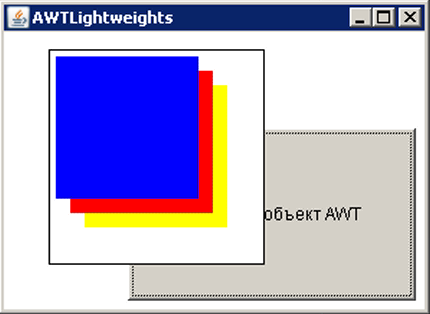
Рисование легковесных компонентов
// легковесный компонент - цветной прямоугольник
class LightweightRect extends JComponent {
private Color color;
private boolean fill;
// параметры - цвет и заливка
public LightweightRect(Color color, boolean fill) {
this.color = color;
this.fill = fill;
}
@Override
public void paint(Graphics g) {
g.setColor(color);
if (fill) { g.fillRect(0, 0, getWidth() - 1, getHeight() - 1); }
else { g.drawRect(0, 0, getWidth() - 1, getHeight() - 1);
} }
}

Slide 77
Рисование легковесных компонентов
public class AWTLightweights extends Frame {
public AWTLightweights() {
super("AWTLightweights");
// при закрытии окна приложение завершается
addWindowListener(new WindowAdapter() {
public void windowClosing(WindowEvent e) {
System.exit(0);
}
});
// добавляем несколько легковесных компонентов
LightweightRect rect1 = new LightweightRect(Color.BLUE, true);
LightweightRect rect2 = new LightweightRect(Color.RED, true);
LightweightRect rect3 = new LightweightRect(Color.YELLOW, true);
LightweightRect transparentRect = new LightweightRect(Color.BLACK, false);
public static void main(String[] args) {
new AWTLightweights();
}

Slide 78
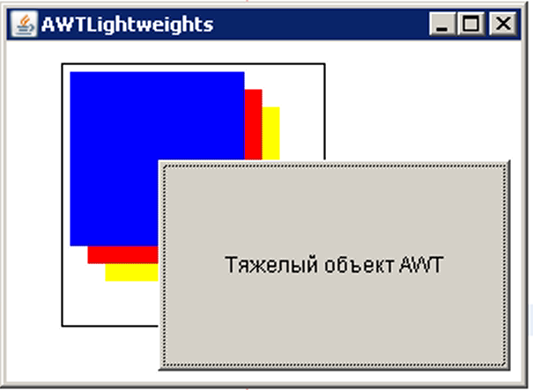
Рисование легковесных компонентов
// укажем координаты вручную, чтобы компоненты перекрывались
setLayout(null);
rect1.setBounds(40, 40, 100, 100);
rect2.setBounds(50, 50, 100, 100);
rect3.setBounds(60, 60, 100, 100);
transparentRect.setBounds(35, 35, 150, 150);
transparentRect.setOpaque(true);
add(transparentRect);
add(rect1); add(rect2); add(rect3);
// последним добавляем тяжеловесный компонент
Button button = new Button("Тяжелый объект AWT");
button.setBounds(90, 90, 200, 120); add(button);
setSize(300, 220); // выводим окно на экран
setVisible(true);
}

Slide 79
Метод paint()
Итак, метод paint() вызывается системой.
В методе paint() размещается код, прорисовывающий компонент. Причем учитывать что именно в компоненте поменялось, не обязательно, так как в метод передается графический контекст Graphics, которому уже задан прямоугольник отсечения (clip) (переданный или системой, или из метода repaint()). За пределами этого прямоугольника прорисовка не производится и время не нее не затрачивается.

Slide 80
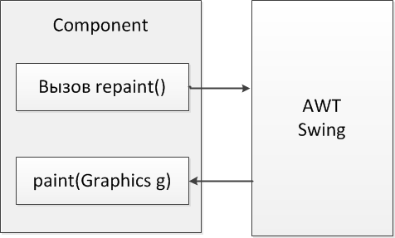
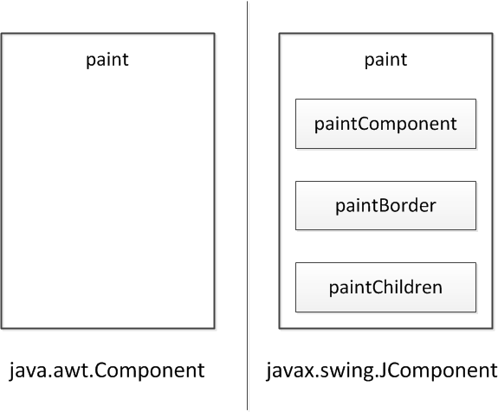
Метод repaint()
Метод paint не следует вызывать напрямую.
Для того, чтобы принудительно перерисовать компонент предназначен метод void repaint(), сигнализирующий среде выполнения о том, что требуется вызвать метод paint.
В отличие от класса Component библиотеки AWT, в классе JComponent метод paint() не прорисовывает компонент, а последовательно вызывает методы paintComponent, paintBorder, paintChildren, которые прорисовывают соответственно сам компонент, рамку компонента, дочерние компоненты.
Так как класс JFrame содержит в своей иерархии класс Component, его прорисовка должна происходить в методе paint. Другие же классы Swing, унаследованные от JComponent должны выполнять прорисовку в методе paintComponent().
Источник: http://fullref.ru/job_9abb5d5bf5b602fd2a55e3199e97531b.html
Процедура перерисовки объекта Component.
Различия в функции прорисовки классов Component и JComponent.

Slide 81
Метод paintComponent ()
Итак, метод paint() вызывается системой.
paintComponent() позволяет отрисовать саму компоненту. Т.е. делает то, что в AWT делал paint(Graphics). Именно этот метод необходимо переопределять для того, чтобы отрисовать что-то на компоненте. Можно, конечно, переопределить и paint(Graphics) – а те, кто начинал с AWT, часто этим и грешат – но тогда при использовании рамок (border) начнутся сложности.
Метод paintComponent() вызывается первым при прорисовке компонента, и именно он рисует сам компонент.
Разница между ним и классическим методом paint(), используемым в AWT, состоит в том, что вам не нужно заботиться ни об оптимизации рисования, ни о прямоугольнике отсечения, ни о правильной прорисовке своих компонентов-потомков. Обо всем этом позаботятся механизмы класса JComponent. Все, что вам нужно сделать, — нарисовать в этом методе компонент, и оставить всю черновую работу базовому классу.

Slide 82
Методы paintBorder () и paintChildren()
paintBorder – отрисовывает рамку компоненты. Это нововведение Swing – в AWT рамок у компоненты не было. Далее мы рассмотрим, как устроена система работы с рамками.
paintChildren – отрисовывает дочерние элементы. Это еще одно изменение поведения paint(Graphics) – в AWT он дочерние элементы не отрисовывал. Поскольку любая компонента в Swing унаследована от JComponent, а у нее в иерархии родителей есть java.awt.Container – в любую вашу компоненту можно будет добавить дочерние элементы. Если вы хотите этого избежать – это повод переопределить paintChildren() и оставить его пустым.

Slide 83
Система двойной буферизации
Стоит сказать о том, что весь графический вывод в Swing выполняется с двойной буферизацией (double buffering).
Эта техника Swing упоминается часто и на самом деле в ней все достаточно просто — вместо того чтобы рисовать прямо на компоненте, создается совместимое с форматом экрана изображение в памяти, на котором выполняется рисование.
После того как процесс прорисовки компонента заканчивается, полученное в памяти изображение (или его часть) копируется непосредственно на экран.
В любой графической системе копирование изображения из памяти на экран (при условии, если их форматы совместимы) выполняется очень быстро, и это позволяет избавиться от мерцания при прорисовке компонентов, так досаждавшего пользователям ранних версий JDK и AWT.
Сейчас, в новейших версиях пакета JDK, проблемы со скоростью вывода графики на экран уже не так актуальны, тем не менее двойная буферизация остается незаменимой частью Swing — в любом случае вывод графики идет с помощью операционной системы и требует приличных затрат.

Slide 84
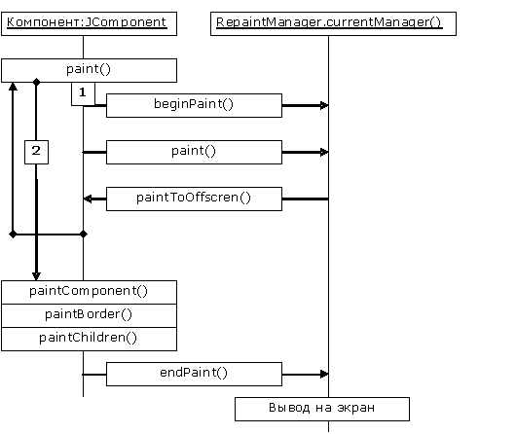
Общая диаграмма рисования в Swing
Поддержка двойной буферизации начинается в базовом классе JComponent библиотеки Swing и обеспечивается средствами класса RepaintManager.
Библиотека Swing использует для двойной буферизации одно большое внеэкранное изображение, по размерам соответствующее текущему разрешению экрана. Хранится оно в классе RepaintManager, к экземпляру этого класса можно легко получить доступ методом RepaintManager.currentManager()
Первый вызванный для рисования компонент Swing, запрашивает рисование через буфер у класса RepaintManager. Тот настраивает буфер и вызывает метод paintToOffscreen() вызвавшего его компонента, передавая ему объект Graphics для рисования в памяти. Выставляется флаг, который отныне говорит, что рисование пошло в буфер.
Снова вызывается метод paint(), но так как флаг рисования в буфер уже выставлен, RepaintManager больше не применяется. Вызываются «рабочие» методы прорисовки компонента, рамки и компонентов-потомков.

Slide 85

Технология JavaFX
Платформа для создания RIA - Rich Internet Application
Предлагает богатый графический и медийный API с поддержкой аппаратных графических ускорителей и большой выбор новых компонент: элементов управления, графиков, мультимедиа и встроенного браузера.
JavaFX Runtime состоит из набора библиотек Java, обеспечивающих пользовательские интерфейсы современным стандартом, а также определенный рабочий код, позволяющий получить доступ к определенным аппаратным ресурсам (например, видеокарте)
Начиная с версии Java SE 7 Update 6,
JavaFX является частью реализации
Oracle Java SE

Slide 86
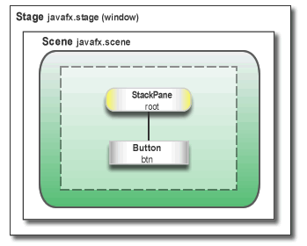
Структура JavaFX-приложений
Главный класс JavaFX приложения унаследован от javafx.application.Application
главный метод приложения
public void start(javafx.stage.Stage primaryStage)
Класс javafx.stage.Stage представляет
графический контейнер главного окна
JavaFX-приложения
Класс javafx.scene.Scene
представляет собой граф сцены,
состоящий из корневого узла и
его дочерних элементов

Slide 87
Дочерние узлы графа сцены
Дочерние узлы графа сцены представляют собой графику, элементы контроля GUI-интерфейса, медиаконтент
Добавляются с помощью метода getChildren().add() или getChildren().addAll()
Могут иметь визуальные эффекты, режимы наложения, CSS-стили, прозрачность, обработчики событий, участвовать в анимации и т.д.

Slide 88
Работа со свойствами JavaFX-компонентов
Различаются «простые» свойства и свойства как классы-обертки из пространства имен javafx.beans, реализующие интерфейсы Property и ReadOnlyProperty
Соглашения именования:
  public ТипСвойства getИмяСвойства()
  public void setИмяСвойства
  (ТипСвойства значение)
  public ТипСвойства имяСвойстваProperty()

Slide 89
Жизненный цикл JavaFX-приложения
Метод launch() – точка входа в JavaFX-приложение
Создаётся экземпляр класса javafx.application.Application
Вызывается метод init()
Вызывается метод start(javafx.stageStage) при создании потока приложения
Вызывается метод stop()

Slide 90
Некоторые особенности JavaFX
Можно встраивать JavaFX-компоненты в Swing-формы. Используется класс
public class JFXPanel extends javax.swing.Jcomponent
Механизм связывания (binding), предназначенный для связывания свойств объектов
Использование «сборщиков» компонентов для задания свойств компонентов. Стали deprecated в JavaFX 8.
public abstract class LabeledBuilder<B extends LabeledBuilder<B>> extends ControlBuilder<B>
Label label = LabelBuilder.create()
.text("SomeText")
.prefWidth(100)
.prefHeight(50)
.alignment(Pos.CENTER)
.build();

Slide 91
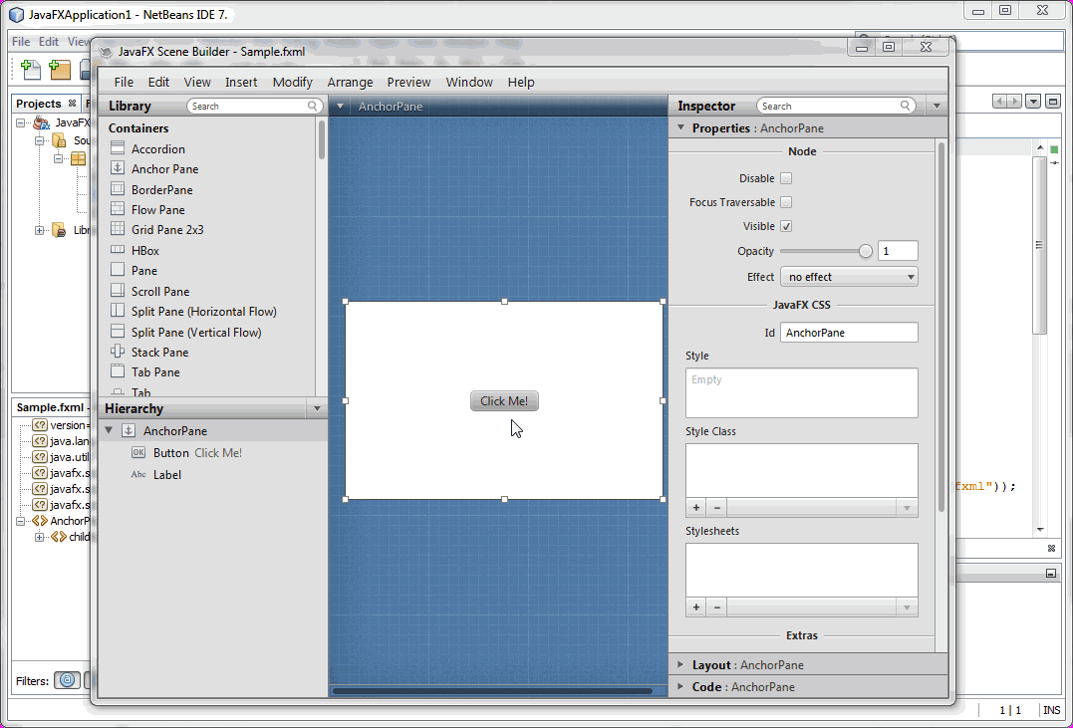
JavaFX Scene Builder

Slide 92
Полезные ссылки
Портянкин И.А.Swing: Эффектные пользовательские интерфейсы. Изд. Питер, 2005, с. 335
Внутреннее устройство GUI skipy.ru/technics/gui_int.html
Creating a GUI with JFC/Swing (Tutorial) // http://java.sun.com/docs/books/tutorial/uiswing/
Java Foundation Classes // http://java.sun.com/products/jfc/
Swing Connection // http://java.sun.com/products/jfc/tsc/

